Slide 1
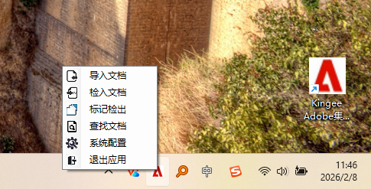
插件安装
运行Kingee Adobe集成插件安装程序.exe
插件安装成功后自动运行
  每次开机后自动运行
支持手动点击桌面Kingee Adobe集成插件图标运行插件
双击任务栏图标快速退出

Slide 2
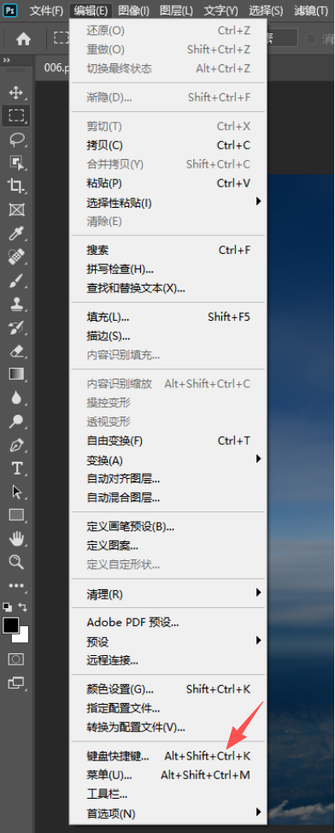
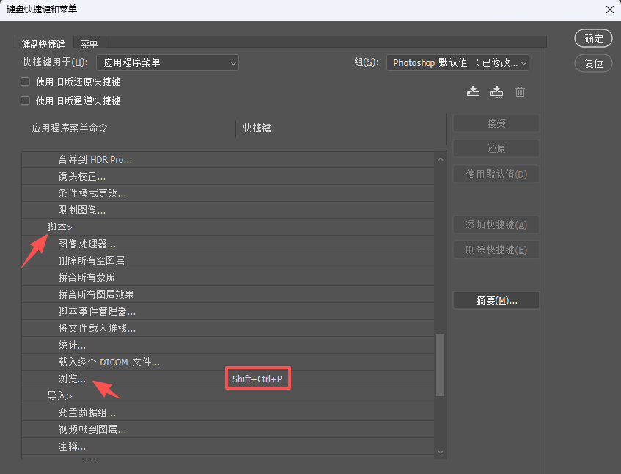
PS需要给脚本.浏览配置一个快捷键

Slide 3
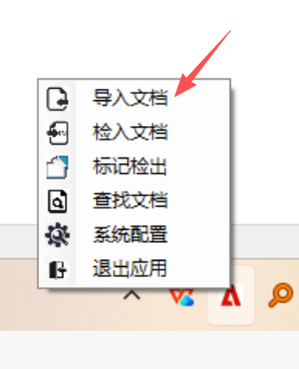
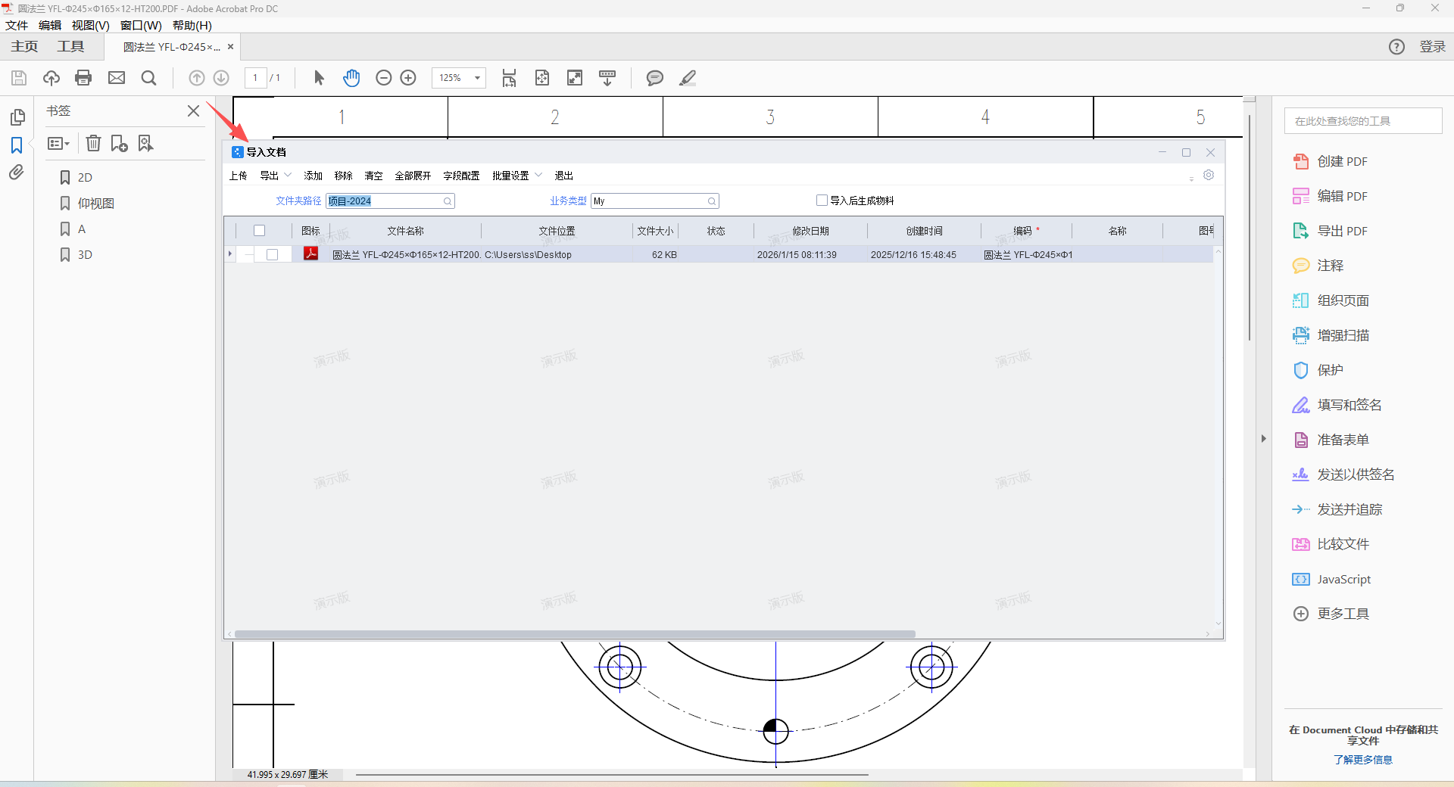
插件使用说明-导入文档\检入文档
先打开Adobe文档
  Adobe版本支持
  Adobe Acrobat DC 2018 SP ，Adobe_Acrobat_X Pro_10
  Adobe Illustrator 2021 ，Adobe_Illustrator 2022 ，Adobe_Illustrator 2023
  Adobe Photoshop 2020， Adobe Photoshop 2022， Adobe_Photoshop 2023
使用鼠标右键点击任务栏集成插件图标
选择导入文档\检入文档
  需要先登录Kingdee PLM Application
程序弹出金蝶PLM导入\检入窗口
  导入详细操作与CAD插件相同

Slide 4
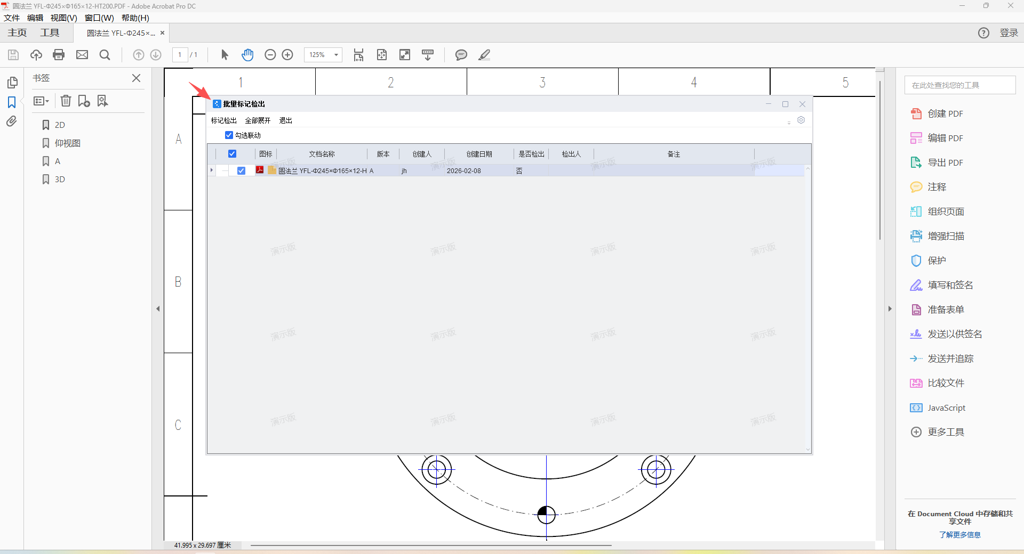
插件使用说明-标记检出
先打开Adobe文档
  在插件端标记检出需要获取已打开文档名称
使用鼠标右键点击任务栏集成插件图标
选择标记检出
  需要先登录Kingdee PLM Application

Slide 5
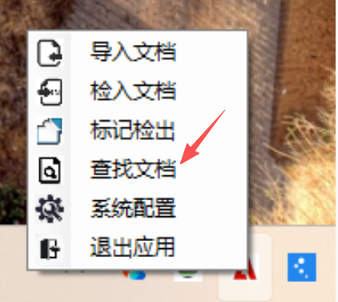
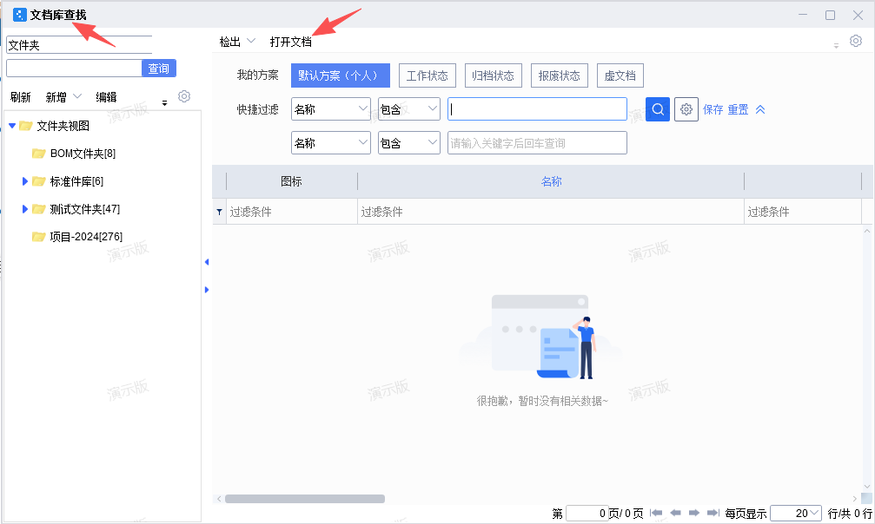
插件使用说明-查找文档
使用鼠标右键点击任务栏集成插件图标
选择查找文档
  需要先登录Kingdee PLM Application
程序弹出文档库查找窗口
  输入筛选条件，过滤文档
  选中文档，点击打开文档或者检出
  程序自动使用Adobe程序打开选择文档
    文件后缀需要关联到Adobe默认打开程序

